Slide 1
“英才班”博导交流会
田辉 教授
tianhui@bupt.edu.cn

Slide 2
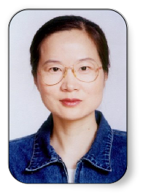
导师简介
田辉
信息与通信工程学院 教授 博士生导师
网络与交换国家重点实验室 网络信息处理研究中心 主任
无线新技术研究所 媒体接入技术（MAT）室 主任
长期从事先进移动通信系统及无线网络技术研究
曾获国家技术发明二等奖、中国通信学会科学技术一等奖、教育部“中国高等学校十大科技进展”、北京市科学技术奖等
北京市教学名师
联系方式
办公室：新科研楼745，实验室：新科研楼721，邮箱：tianhui@bupt.edu.cn

Slide 3
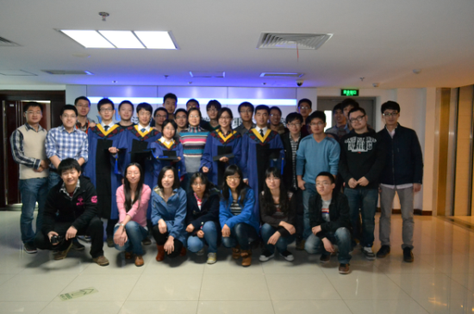
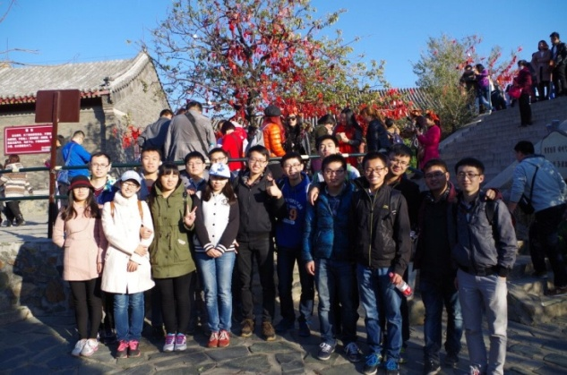
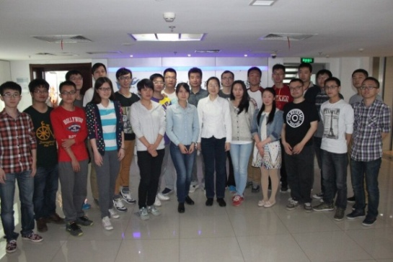
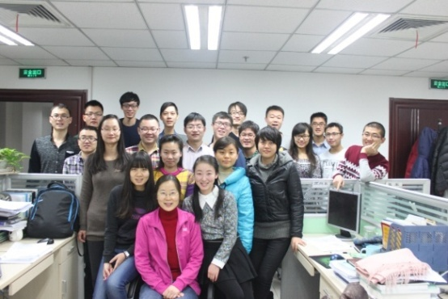
实验室成员
讲师：3人
博士后：1人
在读博士研究生
在读硕士研究生
踏实、团结、进取

Slide 4
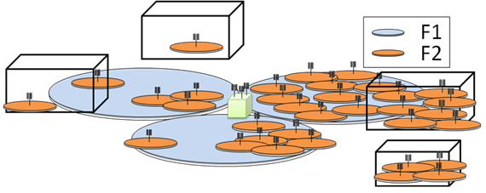
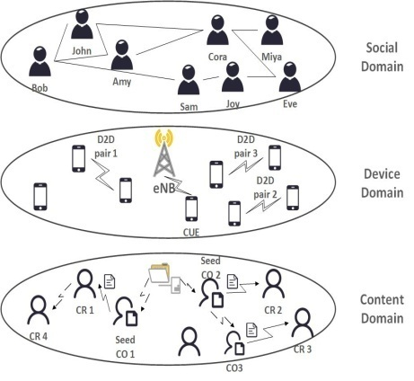
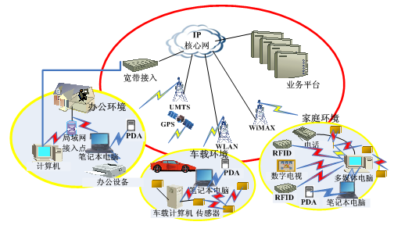
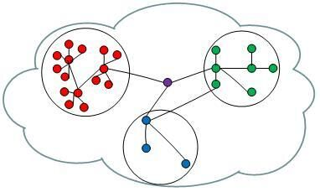
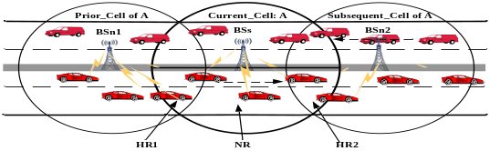
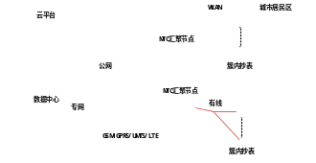
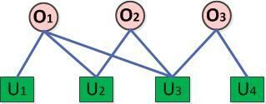
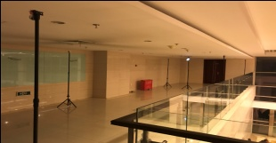
研究方向
  5G组网及关键技术研究
  用户行为、网络信息等数据分析及资源优化
超密集网络组网
干扰协调
跨层优化
能效问题及绿色通信
联合无线资源管理
异构资源虚拟化
用户行为分析及适配
网络自组织技术
边缘缓存及边缘计算技术
社交D2D技术
上下文感知
协作多点传输技术
中继自适应传输及安全技术
发表SCI/EI检索论文百余篇；申请发明专利70余项，其中20余项已授权，6项已转让；国际、国内标准化提案20余篇；出版著作9部
用户行为动力学分析
链路预测
推荐系统
大数据平台搭建
机器学习技术
室内定位技术
LAA机制研究
可见光通信
MTC业务资源管理
智能交通
自组网机制研究
  复杂网络、链路预测及推荐系统
  应用及其它

Slide 5
承担项目
国家863课题
  5G移动通信系统总体技术研究
  高效能5G无线传输关键技术研发
  Gbps无线传输及组网研究
  室内可见光通信与多用户高速接入实验系统
  ………
国家自然科学基金
  基于个性与群组特征的异构网络资源适配机制研究
  基于向量空间模型的异构网络联合无线资源管理技术研究
  自主端到端重构无线网络的体系结构及其关键技术
  ……
企业合作项目
  华为合作项目：面向UDN场景的CRRM研究
  华为合作项目：GUL统一无线资源管理研究
  华为合作项目：M2M业务资源管理技术研究
  上海贝尔合作项目： LTE-A/5G关键算法研究
  信威合作项目：eMTC关键技术标准化研究
  DoCoMo合作项目：小小区干扰管理技术研究
  ……
  国家科技重大专项
  低时延高可靠5G 系统概念样机研发
  LTE-Hi基站设备研发
  后IMT-Advanced移动通信技术及发展策略研究
  TD-LTE-Advanced大容量MIMO技术应用与验证
  IMT-Advanced TDD特定技术研发
  IMT-Advanced协作多点传输技术研发
  基于认知的无线个域网与广域网融合关键技术研究及验证演示系统开发
  面向公路智能交通系统的无线物联网总体技术研究
  ……

Slide 6




















学生成长
学校、国家发放的助学金。
实验室根据学生所做项目及在研究所的表现（含考勤）每月给予津贴、午餐补助、活动经费等。
毕业生深受用人单位好评
部分学生出国深造
根据导师的评价及成果评选颁发优秀学生奖项。
and so on……

Slide 7


